Slide 1

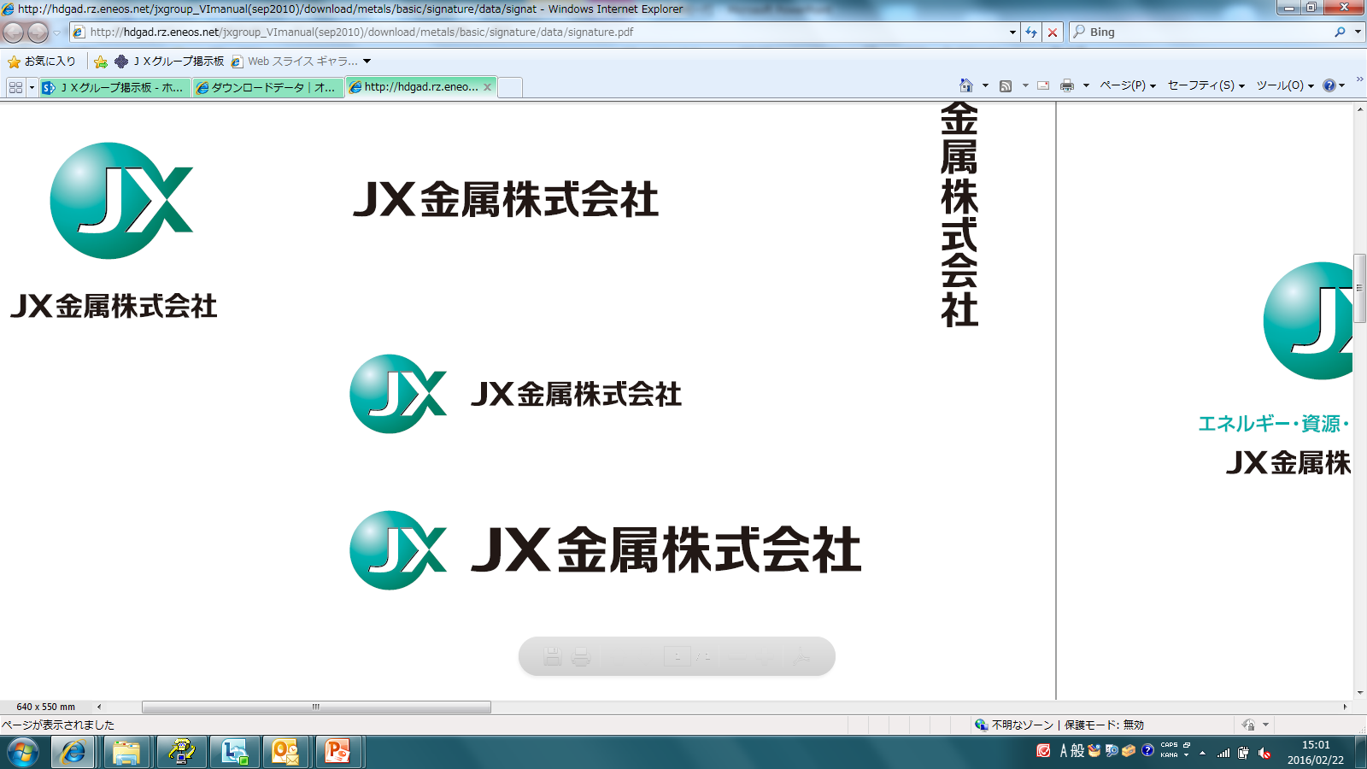
第三届智能快充与无线充技术研讨会
2018.6.29
应用于USB TYPE-C连接器高性能铜合金的介绍
市场开发部 技师 加藤弘德

Slide 2
疲労特性
目录
JX金属株式会社公司概要
JX金属的铜合金一览表
智能手机领域所使用的高性能铜合金
各精密连接器应用上的JX金属铜合金提案
4.1 应对连接器的小型化趋势
4.2 耐插拔特性
4.3 应对快速充电
5. 针对USB TYPE-C用途的材料提案
6. JX金属的材料供应体制
7. 总结

Slide 3




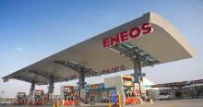
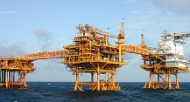

1. JXTG集团概要
上市子公司
综合能源.资源.素材供应的企业集团
NIPPO
东邦Titanium
能源
石油、天然气 开发
金属
日本国内汽油贩卖占有率
原油·天然气自主产权生产量
资源开发铜矿山（自主产权）
约50％
約21万吨/年
*1
约13万桶/日
日本国内第一
铜精矿中的铜量（2016年度预算）
对二甲苯（石油化学品)供应能力
原油换算（2016年度预算）
精炼铜，金属原料生产能力
362万t/年
在马来西亚，越南，英国北海，中东等世界各地展开事业
92万吨/年
*2
亚洲第一
2017年3月时点所持份额基准
数据来源：
*1 2016年12月公平公正交易委员会的审查数据资料経
*2 2016年8月31日新闻稿资料
电子材料加工
拥世界份额第1位的产品群

Slide 4
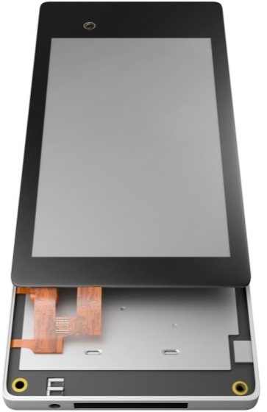
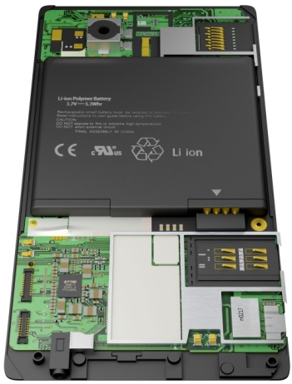
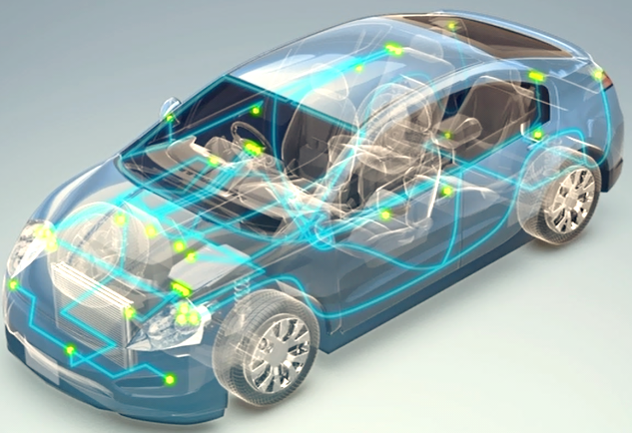
铜合金的“4层构造”
2. 铜带材料业界的现状
高强度・高加工性
钛铜 Cu-Ti
铍铜 Cu-Be
NKT
中等强度・高导电
可鲁逊合金
Cu-Ni-Si
NKC
材料强度以及单价
应用于高端IT机器、高度电子化汽车的各类连接器
中等强度
磷青铜 Cu-Sn
泛用合金
黄铜 Cu-Zn
市场规模以及生产量

Slide 5
2. JX金属高性能铜合金
NKT :钛铜合金
NKT
NKC
NKC :铜镍硅合金
0.2% yield strength (MPa)
基础材料
导电率(%IACS)
高性能磷青铜
・C5210HP
・C5240HP
钛铜
・NKT322
・C1990HP/HC
・C1990HP
-XSH/USH/GSH
铜镍硅合金
・C7025
・NKC164
・NKC388
・NKC286
・NKC286S
高导电材
・NKE012
・NKE010
・NKC1816
・NKC4419
・NKC164E

Slide 6
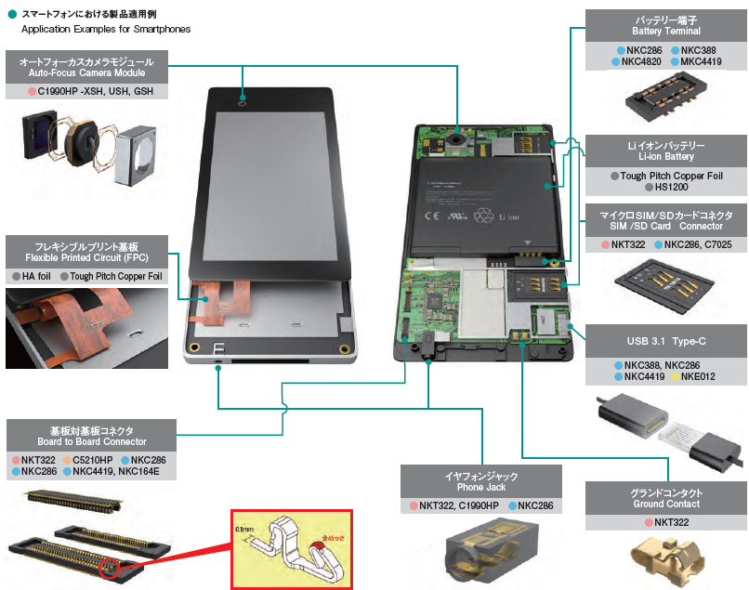
3. JX 高性能铜合金使用例介绍（智能手机）
电池端子
铜镍硅合金
自动对焦相机模块
C1990-GSH 0.03mmt
锂离子电池
HS1200 压延铜箔
SIM卡连接器
钛铜 铜镍硅合金
0.06～0.08mmt
柔性印刷电路板 (FPC)
HA箔 压延铜箔 0.012mmt
USB3.1 TYPE-C
铜镍硅合金 高导电合金
板对板连接器
钛铜 铜镍硅合金
0.06～0.08mmt
耳机插座
钛铜 铜镍硅合金
接地弹片
钛铜
电镀金

Slide 7
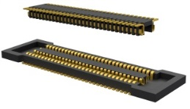
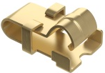
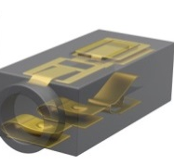
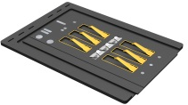

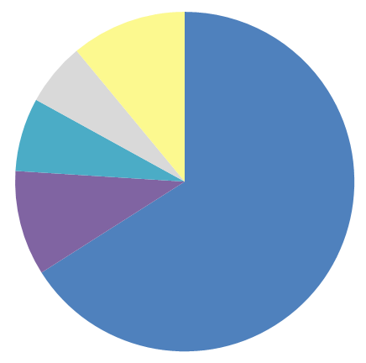
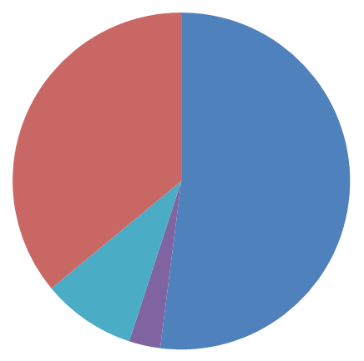
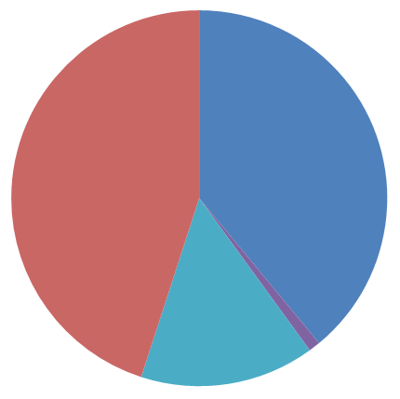
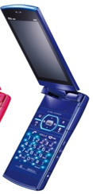
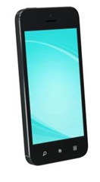
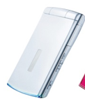
3. 连接器用铜合金的变迁
○用于高端手机连接器的铜合金的转变
全球销量
2000年:4亿台
2013年:18亿台
2015年:19亿台
洋白铜
(Cu-Ni-Zn)
黄铜+其他
11%
6%
铜镍硅
合金
(Cu-Ni-Si)
37%
钛铜
(Cu-Ti)
铜镍硅
合金
45%
7%
磷青铜
(Cu-Sn-P)
66%
磷青铜
39%
磷青铜
52%
铍铜
(Cu-Be)
10%
钛铜
9%
钛铜
3%
15%
铍铜
铍铜
1%
※根据JX独自调查结果推定
基于高性能化的要求，钛铜、铜镍硅合金的使用比例增大

Slide 8
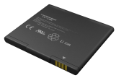
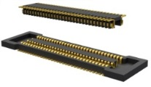

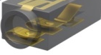
3. 能供应的铜带厚度
产品系列
能生产的料带厚度（mmt）
C1990-GSH
0.03
0.2
超高强度钛铜箔
NKT :钛铜合金
0.05
0.3
NKC :铜镍硅合金
0.05
0.8
圧延銅箔
0.005
0.07
※以上数据是概览，各具体品种质别的料厚，公差等需要详细确认。
JX日矿金属对0.1mm以下的薄材的生产有很高的自信！

Slide 9

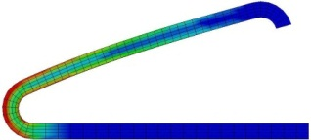
4.1 连接器的小型化
移位
1mm
0.7mm
接触力
※C5210设定为100
磷青铜→NKT322
接触力20％UP!!
接触力向上
122
钛铜
接触力的比较
112
连接器的扁平化、小型化
铜镍硅
合金
100
磷青铜

Slide 10
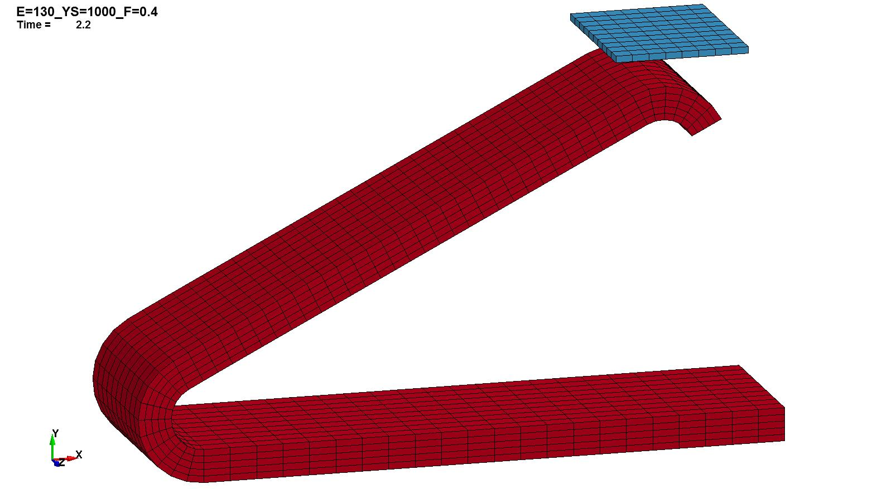
4.1 连接器的小型化
杨氏模量：130GPa
降服应力：1000MPa
变位:0.3mm
相当应力以（MPa）表示

Slide 11
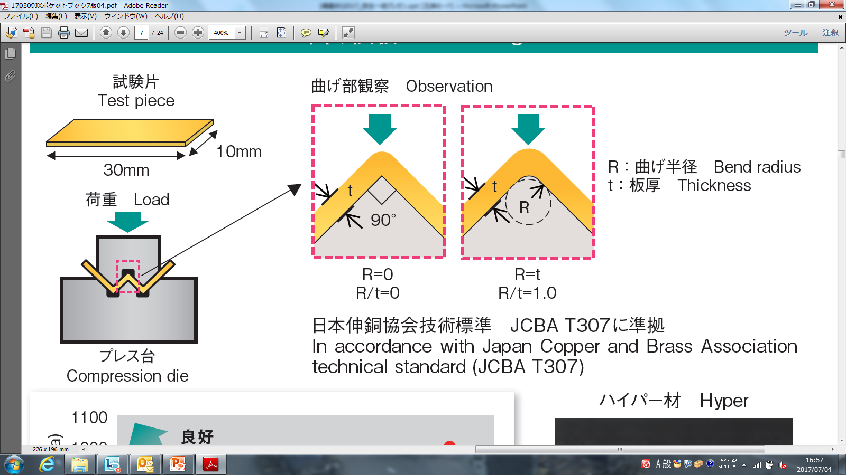
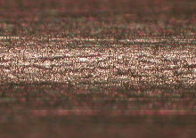
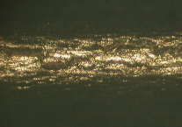
4.1 连接器的小型化（加工性）
○屈服强度和折弯特性的关系
○W 折弯表面（90°W折弯）
实验程序
试验片
折弯部观察
NKC388(厚度：0.08mm)
荷重
NKC286(厚度：0.15mm)
200μm
屈服强度（MPa）
R：折弯半径
t：材料板厚
冲压台
Crack
磷青铜 C5210(厚度：0.2mm)
GOOD
MBR/t
NKC388-SH
其他公司材
MBR/t（安全折弯半径）
屈服强度：900MPa BW R/t=1
和磷青铜具备同等折弯加工性又实现更高屈服强度
※样品尺寸：厚度0.1mm×寛度10mm
连接器的设计自由度UP
优越的加工性能

Slide 12
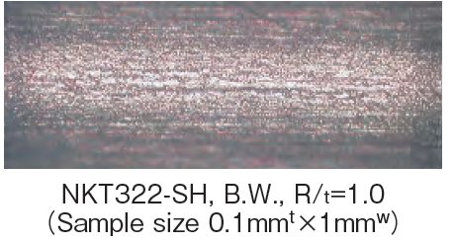
4.1 连接器的小型化（加工性）
○屈服强度和折弯特性的关系
○W 折弯表面（90°W折弯试验）
NEW
钛铜 NKT322(HB)
（厚度：0.08mmt）
钛铜 NKT322
（板厚：0.1mmt）
屈服强度（MPa）
铍铜 C1720 （板厚：0.15mmt）
GOOD
※样品尺寸：厚度0.1mm×寛度1mm
折弯部观察位置
磷青铜 C5210
（板厚：0.2mmt）
MBR/t
和磷青铜有同等的折弯加工性能、又比铜镍硅合金更高屈服强度
连接器的设计自由度UP

Slide 13
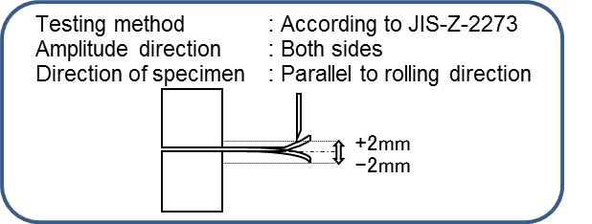
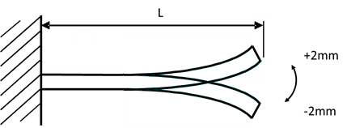
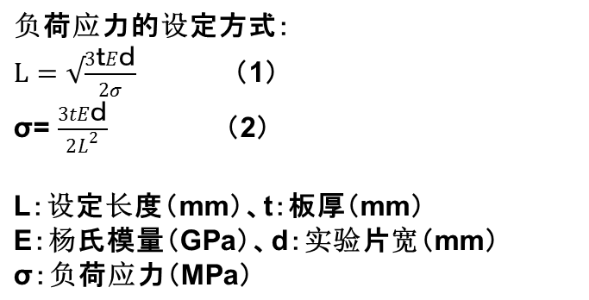
疲労特性
4.2 耐插拔特性（疲劳特性）
○疲劳特性
疲劳强度表现优越的材料
钛铜 NKT322-SH
插拔耐久性向上
GOOD
負荷荷重（MPa）
铜镍硅合金
NKC286-H
磷青铜 C5210-H
10⁴
10⁵
10⁶
10⁷
10⁸
繰り返し回数
○疲劳试验方法

Slide 14
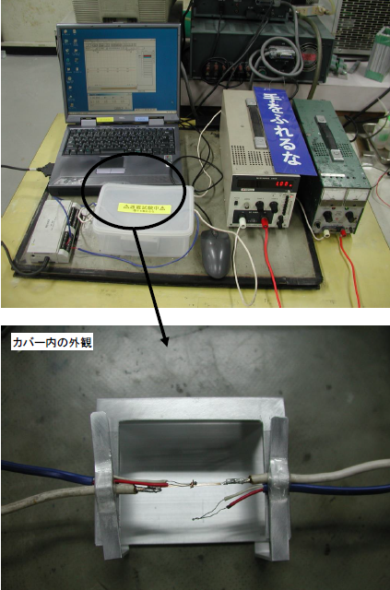
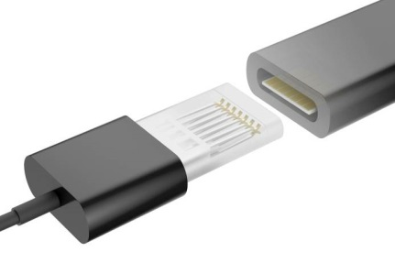
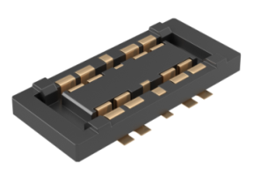
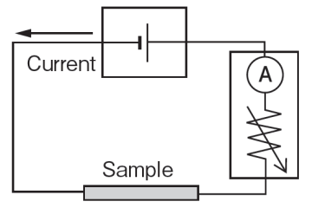
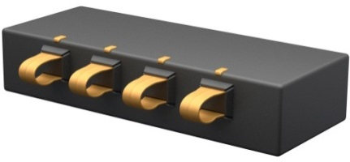
4.3 应对快速充电（温升试验）
○电源系连接器 大电流通电 → 高导电材 → 抑制发热
・快速充电时
USB TYPE-C
0.3 A / pin
1.5～3.0 A / pin
・试验方法
・样品尺寸
厚度= 0.15mm
長度= 30mm
寛度= 1mm
電源端子
・电压: 12V
外观扩大图

Slide 15
4.3 应对快速充电（温升试验）
○电源系连接器 大电流通电 → 高导电材 → 抑制发热
・快速充电时
试验方法
・电压: 12V
・样品尺寸 ：
厚度= 0.15mm
長度= 30mm
寛度= 1mm
0.3 A / pin
1.5～3.0 A / pin
C5210 12％IACS
磷青铜：发热问题
温度上升(℃)
Down！
スマートフォン
安全規格
NKC286 41％IACS
铜镍硅合金
抑制发热
NKC4419 65％IACS
通电量(A)
UP！
应对快速充电

Slide 16

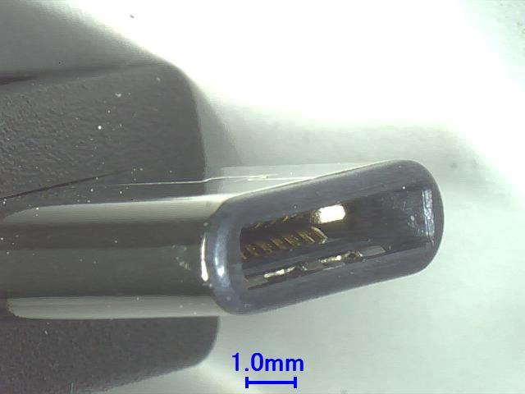



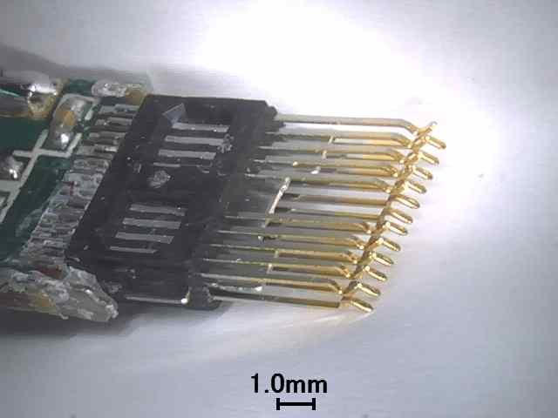
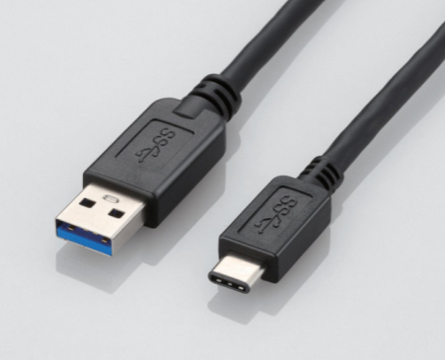
5. USB TYPE-C用途的材料提案
动向
・高速传输
・快速充电应对
USB 2.0
USB 3.0
USB 3.1
24pin
Type C
USB 3.1的特征
传输速度: 10Gbps
快速充电 : 5A

Slide 17
5. USB TYPE-C用途的材料提案
Plug(公端)
Receptacle(母端)
・多pin化 (24 pin)
・耐插拔特性 (1万次以上)
・高接触压力
・通电量增加 (抑制发热)
・多pin化
・耐磨损
・通电量增加(抑制发热)
对连接器的 要求
・高强度
・高导电率
・优越的加工性
・耐疲劳的特性
・高导电率
・高强度
对材料的 要求
NKC388/NKC286
NKC4419/NKE012
大電流対応
⇒発熱抑制
⇒耐摩耗性
推荐材料

Slide 18
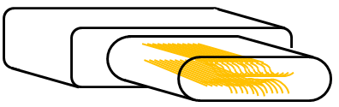
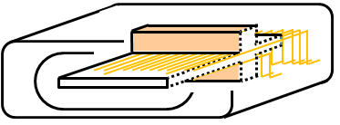
5. USB TYPE-C用途的材料提案
JX的高导电高强度铜合金的应用实绩
1000
NKC
388
Plug
： 高接触力、耐疲劳特性
高耐力 高导电率
NKC
286
800
强度(MPa)
Receptacle
：抑制发热
强度UP
高导电率
C7025
NKC
4419
NKE
012
600
导电率UP
30
40
60
80
100
导电率 (%IACS)

Slide 19
5. USB TYPE-C用途的材料提案
※前ページの4種類の材料の東莞の在庫状況を記入してください
→プレゼンを聞いてすぐにサンプル欲しいとの要望に答えるためです。
○日現在と記載して記載すれば良いと思います。

Slide 20
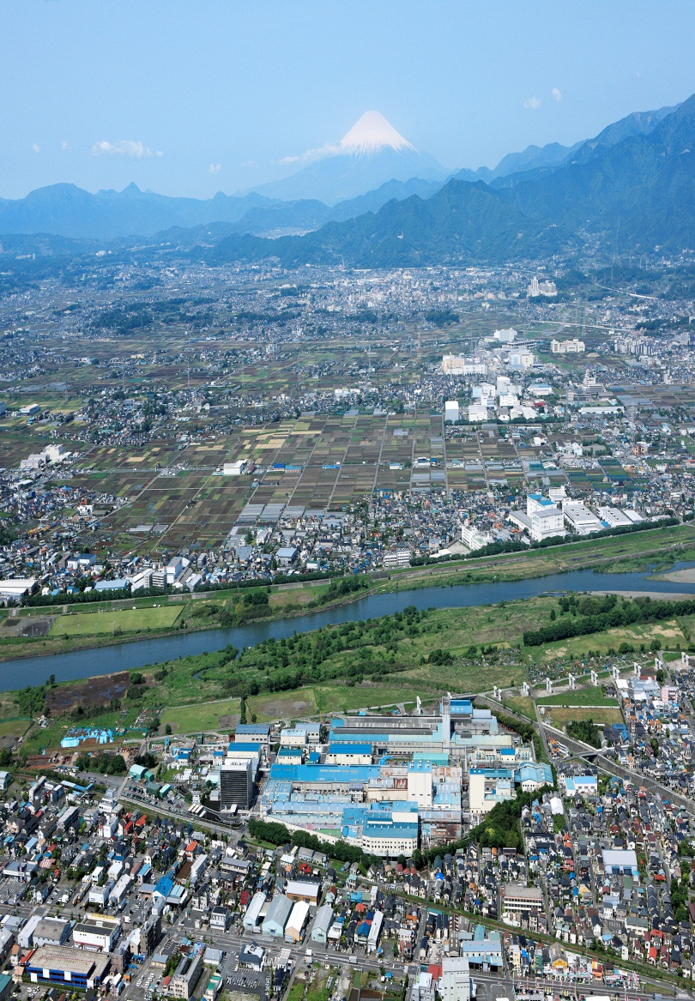
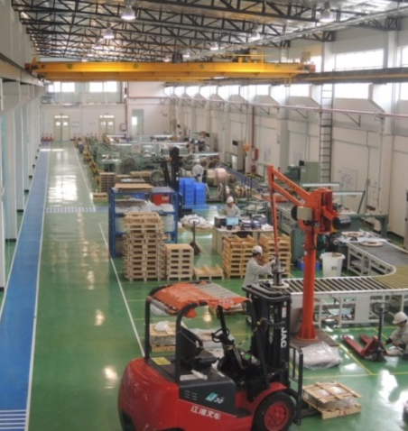
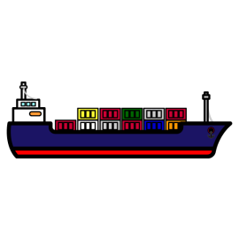
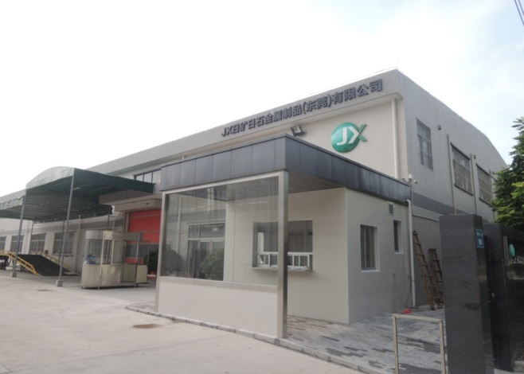
疲労特性
6. 供应体制
以JX金属指导的管理体制为本，可以给客户提供少量短交期高品质的材料。
日矿金属（苏州）
JX金属 倉見工場
宽幅卷材制造
捷客斯金属制品（东莞）
裁切加工，长期保有库存
①捷客斯金属制品（东莞）有限公司 裁切加工工厂 〔 东莞塘厦 〕
②深圳日矿商贸有限公司 销售营业公司 〔 深圳罗湖 〕

Slide 21
疲労特性
7. 总结
USB TYPE-C的端子所用铜合金銅合金需要有如下性能
Plug(公端)
Receptacle(母端)
・耐插拔特性
・高接触压力
・抑制发热
・多pin化
・抑制发热
对连接器的 要求
对材料的 要求
・高强度
・高导电性
・高导电性
NKC388/NKC286
NKC4419/NKE012
推荐材料
我们竭诚为精密连接器厂家提供高性能材料，以及优质服务。
谢谢倾听！

Slide 22
材料咨询联络
※シンセン日鉱の担当を選定し、連絡先を入れてください。
このページは配布用の印刷のときのみ使用します。

